Slide 1
Paddy Disease Classification
최종 발표
구름다리

Slide 2
목차
팀원 소개
프로젝트 소개
모델 변경 과정
최종 모델 결정

Slide 3

구름다리 팀 구성
팀 장 : 박종민
부팀장 : 손희경
팀 원 : 윤형석, 백진선, 박규리

Slide 4
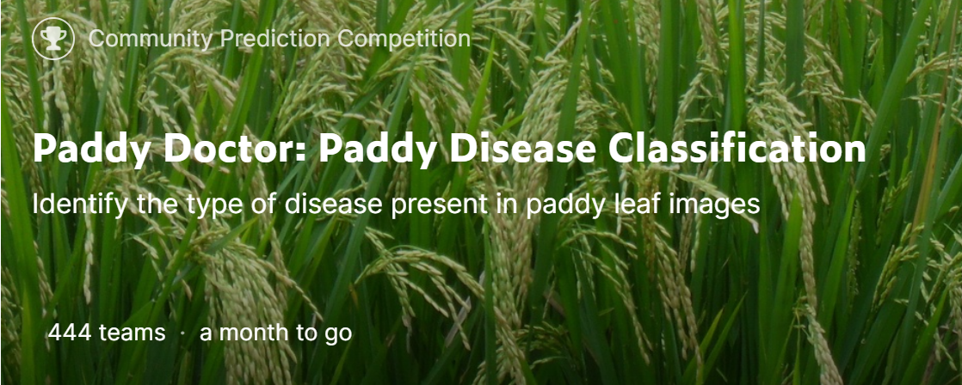
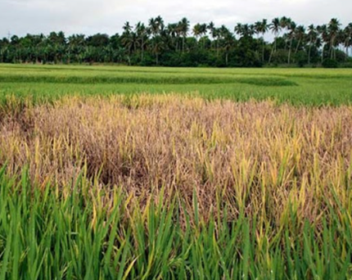
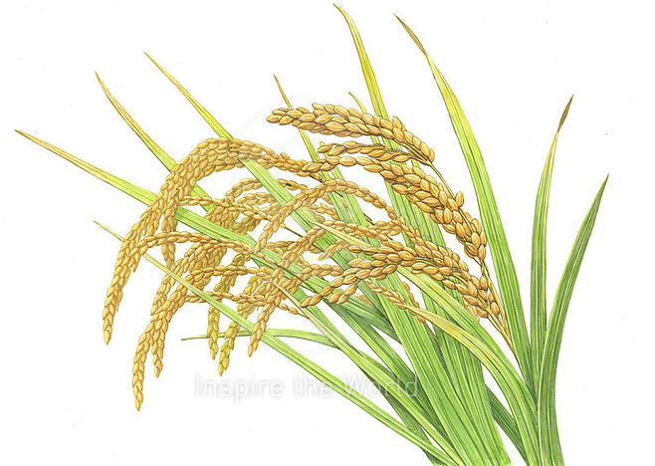
프로젝트 소개
대회 소개
벼 경작은 여러 질병·해충으로 최대 70%의 수확량 손실을 초래할 수 있기 때문에 일관된 감독이 필요
→ 컴퓨터 비전 기반 자동화된 질병 식별 프로세스 필요
주어진 벼 이미지를 9개의 질병 범주 중 하나 또는 정상 잎으로 정확하게 분류하는 딥러닝 모델 개발
팀 프로젝트 내용
캐글 대회의 코드를 베이스 라인으로,
모델을 수정하여 성능을 향상하여
최적의 최종 모델 찾기

Slide 5
첫 번째 모델
(중간 발표 모델)

Slide 6
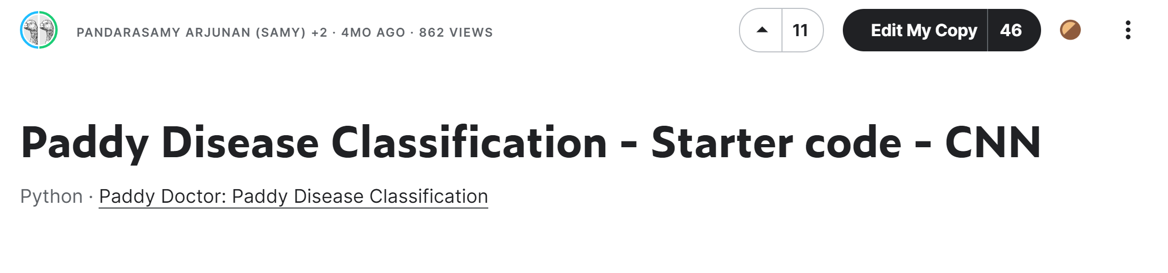
초기에 사용한 모델 (중간 발표 모델)
캐글에서 CNN starter code 참고
https://www.kaggle.com/code/samy101/paddy-disease-classification-starter-code-cnn

Slide 7
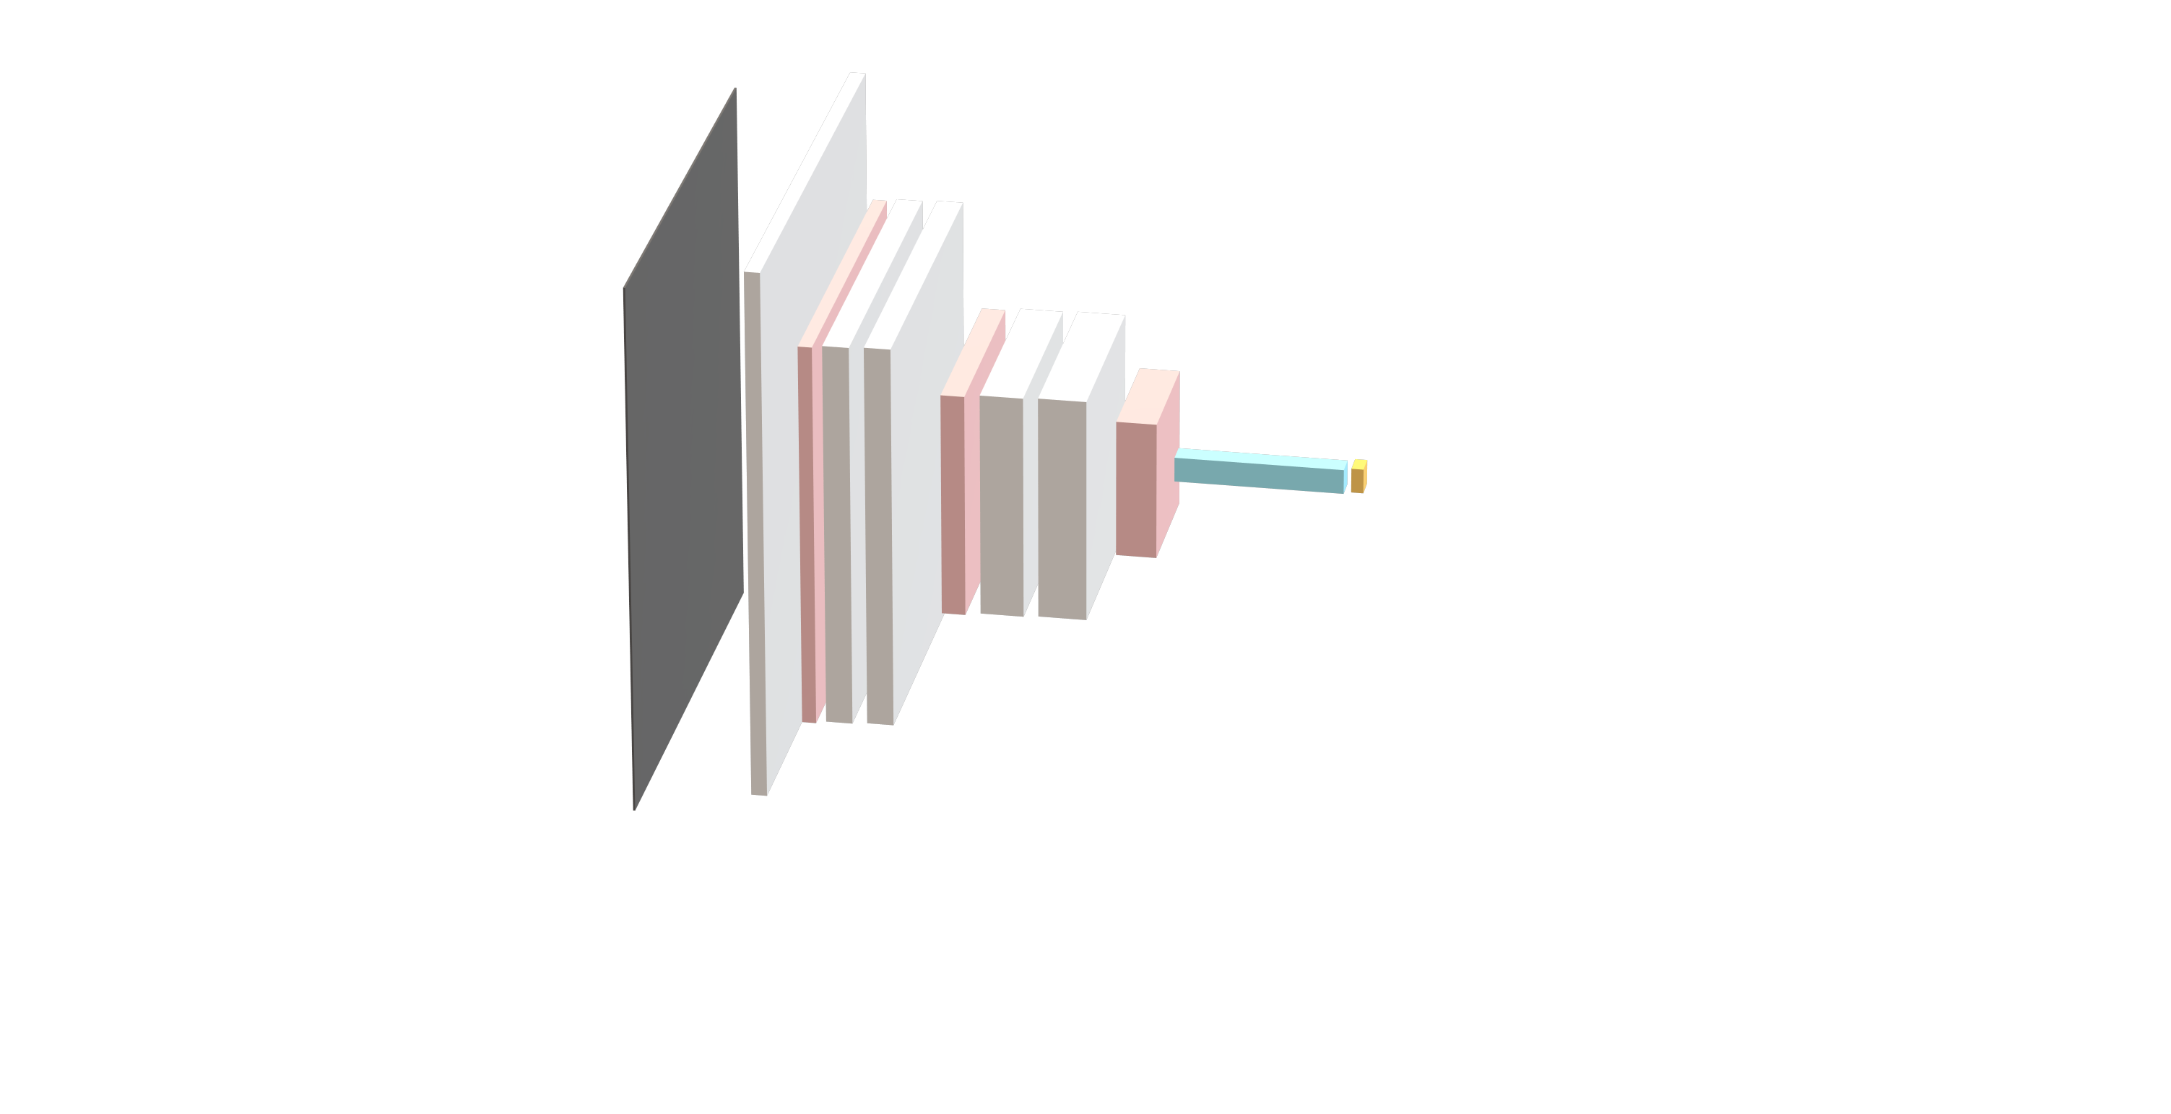
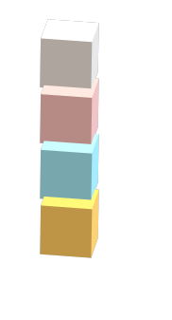
초기에 사용한 모델 (중간 발표 모델)
모델 구조 도식화
(BatchNormalization, Dropout 그림에서 생략)
Input
256x256x3
256x256x32
85x85x32
85x85x64
42x42x64
42x42x128
21x21x128
1x1x1024
1x1x10
Conv+ReLU
MaxPooling
Dense+ReLU
Dense+softmax
https://www.kaggle.com/code/samy101/paddy-disease-classification-starter-code-cnn

Slide 8
초기에 사용한 모델 (중간 발표 모델)
이후 모델 수정으로 정확도를 개선하고자 함.
Epochs 조절
Dropout
Batch size 조절
Image size 조절
Batchnormalization
활성화함수 변경
(ReLU → LeakyReLU)
Padding 조절
But 정확도 개선에 한계 존재
전이학습 시도
(최대 94.886%, 이외 43%~93%으로 다양)
(중간 결과 발표 때 결과 정리하였음)

Slide 9
가설 설정
기존 CNN 모델의 수정에도 정확도 개선에 한계가 있었지만,
사전훈련모델을 이용하는 전이학습을 통해 정확도를 높일 수 있을 것이며, 학습속도가 빨라질 것임.

Slide 10
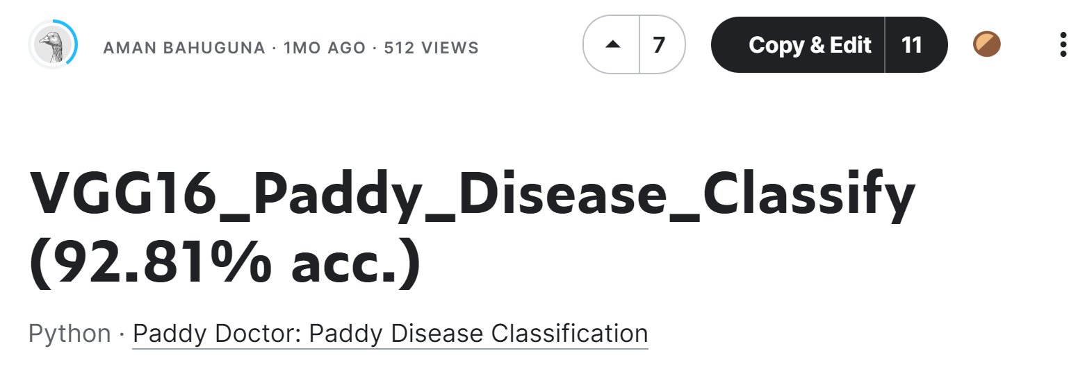
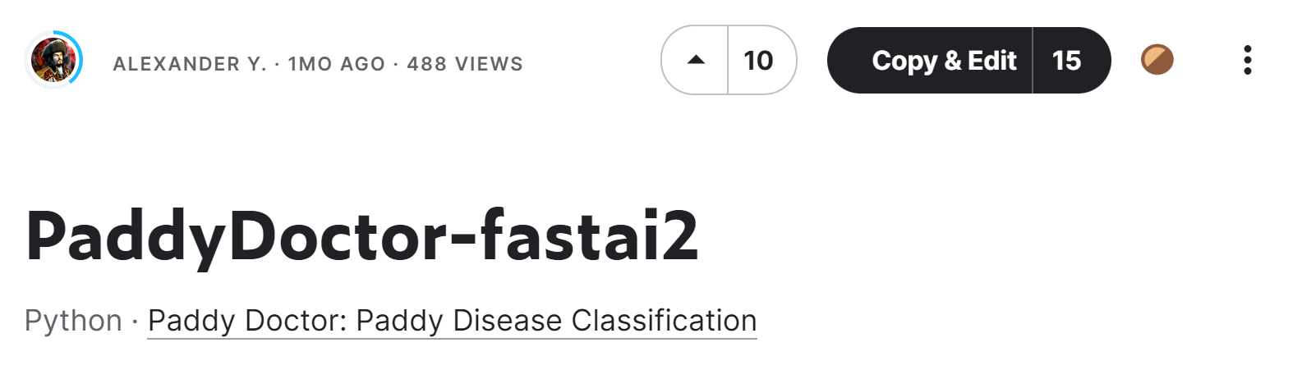
이후 전이학습에 사용한 사전훈련모델
<1>
<2>
VGG16
ResNet50
(Keras 사용)
(Fastai2 사용)
https://www.kaggle.com/code/amanbahuguna/vgg16-paddy-disease-classify-92-81-acc
https://www.kaggle.com/code/alexanderyyy/paddydoctor-fastai2

Slide 11
VGG 16
(전이학습 모델 1)

Slide 12
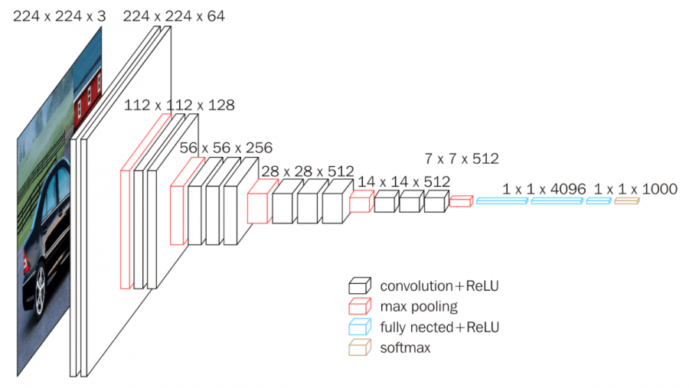
VGG16 설명
· 옥스포드 대학의 연구팀 VGG에 의해 개발된 모델
· 2014년 이미지넷 이미지 인식 대회에서 준우승
· conv+pooling 층을 16층으로 심화
· 3x3 고정 크기의 작은 필터

Slide 13
VGG16 전이학습 결과 정리
batch_size = 32 image_size = (224, 224) epochs = 50 trainable_layer = 2
Base Model 정보
batch size
구분 | 소요시간 (GPU) | 검증 데이터 셋 loss | 제출 최종 결과 (정확도) | insight
 |  |  |  | 속도 | 정확도
Base model | 1590.5s | 0.3824 | 0.92772
batch size 32 → 64 | 1125.2s | 0.3894 | 0.92349 | ↑ | ↓
batch size 32 → 16 | 1703.2s | 0.3882 | 0.91464 | ↓ | ↓
batch size 32 → 128 | 901.5s | 0.4211 | 0.93002 | ↑ | ↑
batch size 32 → 256 | 1199.1s | 0.3678 | 0.93271 | ↑ | ↑

Slide 14
VGG16 전이학습 결과 정리
epochs
구분 | 소요시간 (GPU) | 검증 데이터 셋 loss | 제출 최종 결과 (정확도) | insight
 |  |  |  | 속도 | 정확도
Base model | 1590.5s | 0.3824 | 0.92772
epochs 50 → 100 | 1926.3s | 0.3563 | 0.93156 | ↓ | ↑
Trainable_layer
구분 | 소요시간 (GPU) | 검증 데이터 셋 loss | 제출 최종 결과 (정확도) | insight
 |  |  |  | 속도 | 정확도
Base model | 1590.5s | 0.3824 | 0.92772
Trainable layer 2 → 3 | 1795.2s | 0.2840 | 0.94963 | ↓ | ↑
Trainable layer 2 → 1 | 1786.3s | 0.8180 | 0.79546 | ↓ | ↓

Slide 15
VGG16 전이학습 결과 정리
가장 정확도가 좋았던 버전
구분 | 소요시간 (GPU) | 검증 데이터 셋 loss | 제출 최종 결과 (정확도) | insight
 |  |  |  | 속도 | 정확도
Base model | 1590.5s | 0.3824 | 0.92772
Trainable layer 2 → 3 | 1795.2s | 0.2840 | 0.94963 | ↓ | ↑
94.963%
(이는 첫번째 모델 최고정확도 94.886% 과 큰 차이 X)

Slide 16
ResNet 50
(전이학습 모델 2)

Slide 17

Fastai 설명
pytorch를 기반으로 설계된 라이브러리 (Pytorch의 상위 wrapper)
fastai2 = fastai v2
이 라이브러리는 딥러닝 모델을 만드는 코드 스킬 없이
빠르게 딥러닝 모델을 학습시켜서 사용할 수 있도록 하는 것을 목표로 개발되어서,
복잡한 구현없이 딥러닝 모델을 생성할 수 있다.

Slide 18
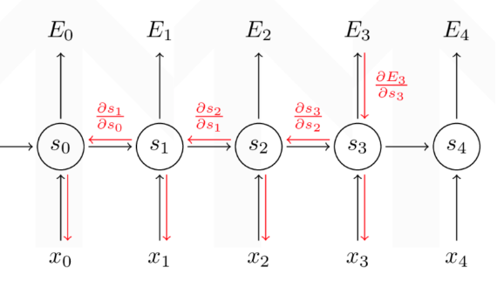
ResNet 설명
· 마이크로소프트 연구팀에 의해 개발된 모델
· 2015년 152개의 Conv layer를 채용하면서도 ImageNet test(Top-1)에서 80.72%의 정확도 달성
· 층을 깊게 함에 따라 생기는 Vanishing Gradient Problem를 Residual Block으로 해결
Vanishing Gradient Problem
Notes:
resnet의 저자는 모델이 깊어질수록 최적화에 멀어진다는 점에 주목
(Vanishing Gradient Problem)
Vanishing Gradient Problem은 딥러닝 중 Backpropagation시 발생되는 어려움
모델이 깊어질수록 급격히 Gradient의 영향력이 줄어드는 현상
Backpropagation : target값과 실제 모델이 계산한 output이 얼마나 차이가 나는지 구한 후
그 오차값을 다시 뒤로 전파해가면서 각 노드가 가지고 있는 변수들을 갱신하는 알고리즘
ResNet의 가장 기초적인 구조, Residual Block(:BottleNeck Architecture)
input: x / output: relu(F(x) + x)
입력값이 출력값에 들어감에 따라, 레이어들이 많아지면서 입력값이 잊혀지는 vanishing gradient problem 해결

Slide 19
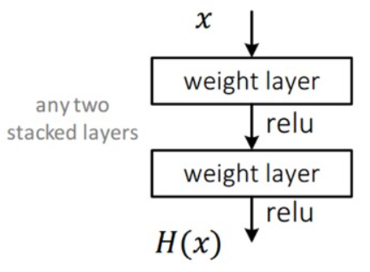
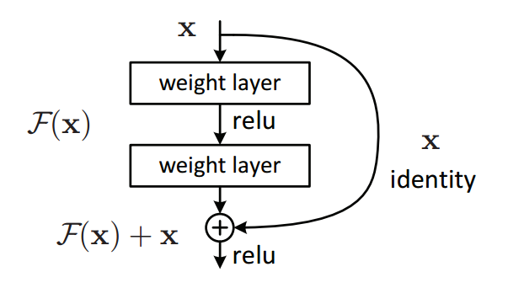
Residual Block 설명
스킵 연결
(skip connection)
평범한 CNN
Residual block
Notes:
resnet의 저자는 모델이 깊어질수록 최적화에 멀어진다는 점에 주목
(Vanishing Gradient Problem)
Vanishing Gradient Problem은 딥러닝 중 Backpropagation시 발생되는 어려움
모델이 깊어질수록 급격히 Gradient의 영향력이 줄어드는 현상
Backpropagation : target값과 실제 모델이 계산한 output이 얼마나 차이가 나는지 구한 후
그 오차값을 다시 뒤로 전파해가면서 각 노드가 가지고 있는 변수들을 갱신하는 알고리즘
ResNet의 가장 기초적인 구조, Residual Block(:BottleNeck Architecture)
input: x / output: relu(F(x) + x)
입력값이 출력값에 들어감에 따라, 레이어들이 많아지면서 입력값이 잊혀지는 vanishing gradient problem 해결

Slide 20
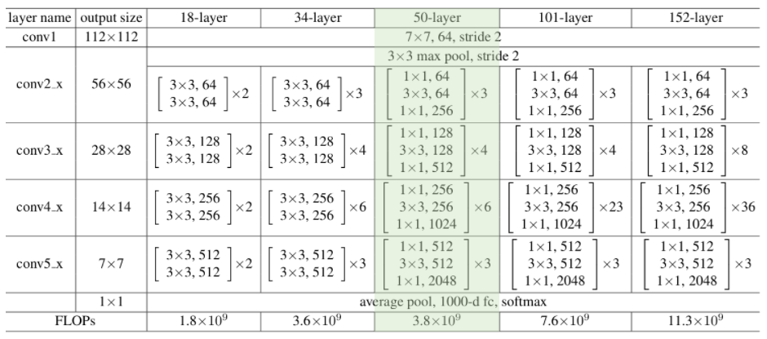
ResNet50 설명
Residual block을 바탕으로 한 ResNet50의 구조
총 50개의 layer 가짐, 각각의 conv에 있는 []가 residual block.
ResNet50은 layer마다 다른 residual block 형태가 반복되어 학습되는 과정을 거침
Notes:
resnet의 저자는 모델이 깊어질수록 최적화에 멀어진다는 점에 주목
(Vanishing Gradient Problem)
Vanishing Gradient Problem은 딥러닝 중 Backpropagation시 발생되는 어려움
모델이 깊어질수록 급격히 Gradient의 영향력이 줄어드는 현상
Backpropagation : target값과 실제 모델이 계산한 output이 얼마나 차이가 나는지 구한 후
그 오차값을 다시 뒤로 전파해가면서 각 노드가 가지고 있는 변수들을 갱신하는 알고리즘
ResNet의 가장 기초적인 구조, Residual Block(:BottleNeck Architecture)
input: x / output: relu(F(x) + x)
입력값이 출력값에 들어감에 따라, 레이어들이 많아지면서 입력값이 잊혀지는 vanishing gradient problem 해결

Slide 21
ResNet50 전이학습 결과 정리
image_size 224 batch_size 32 epochs 30 freeze_epochs 1 tta n 32
Base Model 정보
batch size
구분 | 소요시간 (GPU) | 검증 데이터 셋 loss | 제출 최종 결과 (정확도) | insight
 |  |  |  | 속도 | 정확도
Base model | 6955.6s | 0.072411 | 0.98346
batch size 32 → 64 | 6844.2s | 0.039010 | 0.98346 | ↑ | -
batch size 32 → 16 | 6608.8s | 0.172993 | 0.98116 | ↑ | ↓

Slide 22
ResNet50 전이학습 결과 정리
Freeze_epochs
구분 | 소요시간 (GPU) | 검증 데이터 셋 loss | 제출 최종 결과 (정확도) | insight
 |  |  |  | 속도 | 정확도
Base model | 6955.6s | 0.072411 | 0.98346
freeze_epochs 1 → 2 | 6963.2s | 0.026470 | 0.98193 | ↓ | ↓
freeze_epochs 1 → 3 | 6780.4s | 0.079041 | 0.98346 | ↑ | -
Image_size
구분 | 소요시간 (GPU) | 검증 데이터 셋 loss | 제출 최종 결과 (정확도) | insight
 |  |  |  | 속도 | 정확도
Base model | 6955.6s | 0.072411 | 0.98346
Image_size 224 → 300 | 7985.3s | 0.006672 | 0.98385 | ↓ | ↑
Image_size 224 → 448 | 9397.6s | 0.002149 | 0.98462 | ↓ | ↑

Slide 23
ResNet50 전이학습 결과 정리
epochs
구분 | 소요시간 (GPU) | 검증 데이터 셋 loss | 제출 최종 결과 (정확도) | insight
 |  |  |  | 속도 | 정확도
Base model | 6955.6s | 0.072411 | 0.98346
epochs 30 → 60 | 10917.1s | 0.123482 | 0.985 | ↓ | ↑
epochs 30 → 100 | 17755.3s | 0.016897 | 0.98615 | ↓ | ↑
TTA n
구분 | 소요시간 (GPU) | 검증 데이터 셋 loss | 제출 최종 결과 (정확도) | insight
 |  |  |  | 속도 | 정확도
Base model | 6955.6s | 0.072411 | 0.98346
tta n 32 → 64 | 7832.4s | 0.028258 | 0.98462 | ↓ | ↑
tta n 32 → 16 | 6125.3s | 0.030517 | 0.98423 | ↑ | ↑

Slide 24
ResNet50 전이학습 결과 정리
여러 요소 한번에 조절
구분 | 소요시간 (GPU) | 검증 데이터 셋 loss | 제출 최종 결과 (정확도) | insight
 |  |  |  | 속도 | 정확도
Base model | 6955.6s | 0.072411 | 0.98346
epochs 30 → 60 tta n 32 → 64 | 14789.9s | 0.073718 | 0.985 | ↓ | ↑
epochs 30 → 60 tta n 32 → 64 image_size 224 → 300 | 14479.9s | 0.018465 | 0.985 | ↓ | ↑
epochs 30 → 60 image_size 224 → 448 | 19200.6s | 0.019863 | 0.98462 | ↓ | ↑
epochs 30 → 100 image_size 224 → 300 tta n 32 → 64 | 21786.1s | 0.076063 | 0.98462 | ↓ | ↑

Slide 25
ResNet50 전이학습 결과 정리
가장 정확도가 좋았던 버전
구분 | 소요시간 (GPU) | 검증 데이터 셋 loss | 제출 최종 결과 (정확도) | insight
 |  |  |  | 속도 | 정확도
Base model | 6955.6s | 0.072411 | 0.98346
epochs 30 → 100 | 17755.3s | 0.016897 | 0.98615 | ↓ | ↑
98.615%
(이는 첫번째 모델 최고정확도 94.886%,
VGG16 전이학습 모델 최고정확도 94.963%에서 많은 향상)

Slide 26
최종 모델 결정
소요시간 (GPU)
ResNet 50
17755.3s
image_size 224 batch_size 32 epochs 100 freeze_epochs 1 tta n 32
제출 최종 결과 (정확도)
98.615%

Slide 27
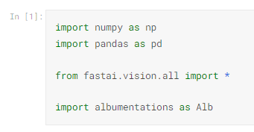
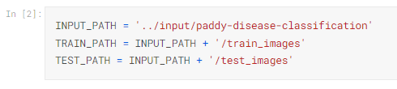
코드 분석 및 설명
fastai.vision에 속해있는 모든 라이브러리를 가져온다.
(4개의 하위모듈 → image, transform, data, learner)
데이터 증강 라이브러리.
회전, 확대, 왜곡, 반전 등의 함수를 사용할 수 있다.
데이터 불러오기

Slide 28
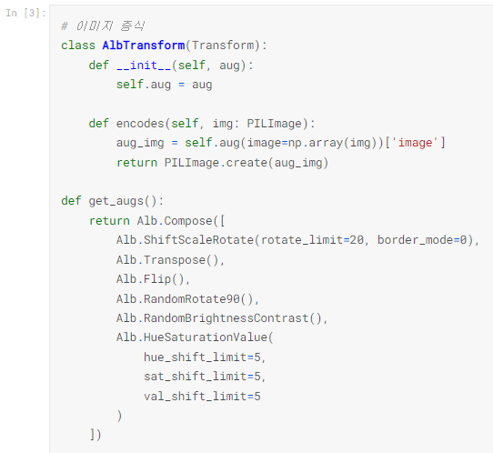
코드 분석 및 설명
ShiftScaleRotate
무작위로 아핀 변환을 적용
즉, 입력을 변환, 축척 및 회전
Transpose()
행과 열을 바꿔서 입력
Flip()
입력을 수평, 수직 또는 수평과 수직 둘 다로 뒤집음
RandomRotate90()
임의로 입력을 0번 이상 90도 회전
RandomBrightnessContrast()
입력 이미지의 밝기와 대비를 임의로 변경
HueSaturationValue
입력 이미지의 색상, 채도 및 값을 임의로 변경
hue_shift_limit=5, #색상 default : (-20, 20)
sat_shift_limit=5, #채도 default : (-30, 30)
val_shift_limit=5 #값 default : (-20, 20)

Slide 29

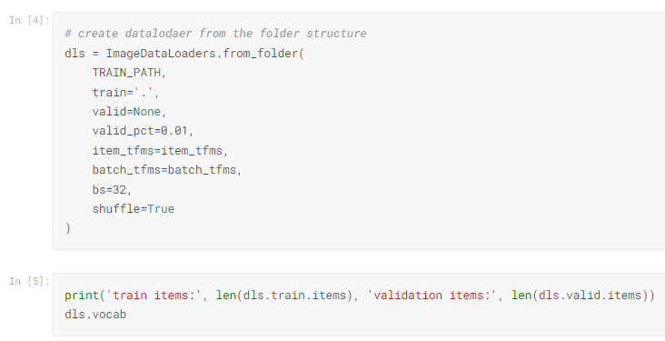
코드 분석 및 설명
이미지 크기 변경
이미지 정규화
ImageDataLoaders
item_tfms: batching 전에 변형
batch_tfms: batches 에 적용
bs: batch size
val_bs: batch size of validation (default - bs)
shuffle_train: shuffle or not
from_folder
train, valid: subfolders in path
valid_pct: random split with percentage

Slide 30
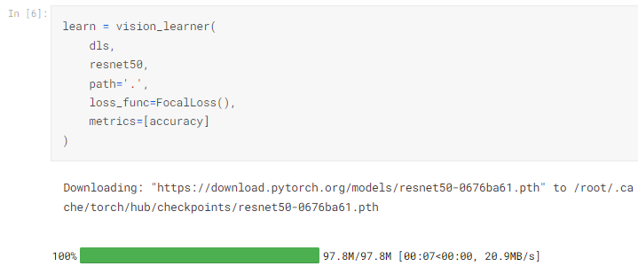
코드 분석 및 설명
vision_learner
resnet50
loss func - FocalLoss
crossentropy의 클래스 불균형 문제 다루기 위한 개선된 버전
어렵거나 쉽게 오분류되는 케이스에 대하여 더 큰 가중치를 주는 방법
Cross Entropy Loss 잘못 예측한 경우에 대하여 페널티 부여하는 것에 초점

Slide 31

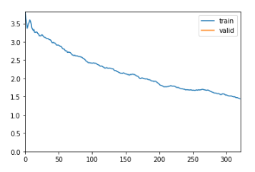
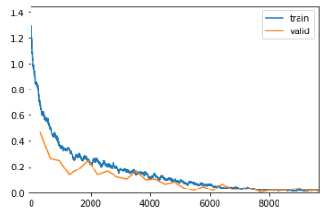
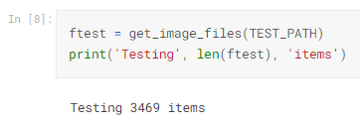
코드 분석 및 설명
fine_tune(epochs, base_lr=0.002, freeze_epochs=1, lr_mult=100, pct_start=0.3, div=5, ...)
freeze -> one_cycle -> unfreeze -> one_cycle 한번에 진행
freeze: 각 레이어의 trainable을 False (freeze_to(-1)가 default)
classifier 빼놓고 앞단의 레이어들의 trainable=False
freeze_epochs 동안 classifier 빼놓고 앞단의 레이어들의 trainable=False => classifier learning
epochs 동안 모든 레이어 trainable=True and learning

Slide 32
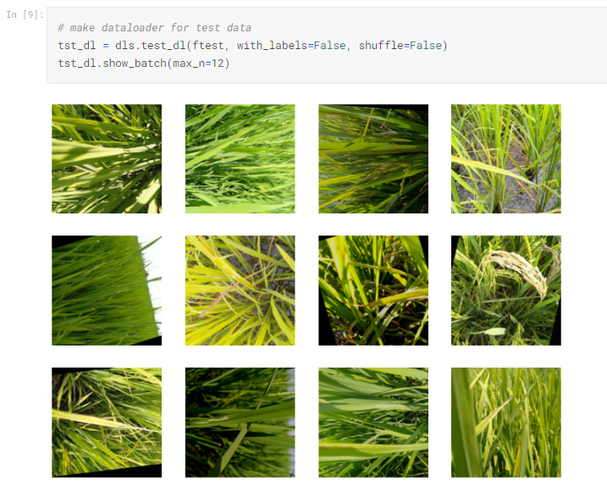
코드 분석 및 설명
DataLoader.test_dl
Create a test dataloader from test_items using validation transforms of dls
with_labels: Whether the test items contain labels
shuffle: Whether to shuffle data passed to

Slide 33
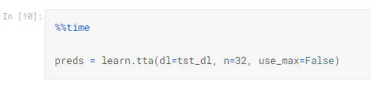
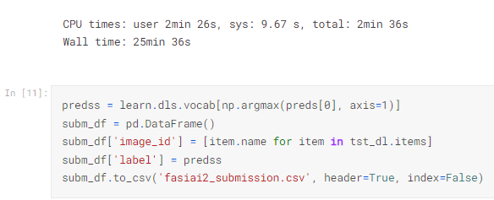
코드 분석 및 설명
TTA : 예측하는 동안 데이터 증식을 사용해서 모델의 정확도를 개선하는 과정
Learner.tta(ds_idx=1, dl=None, n=4, item_tfms=None, batch_tfms=None, beta=0.25, use_max=False)
Test Time Augmentation을 사용하여 ds_idx 데이터 세트 또는 dl에 대한 예측 반환
훈련 세트의 변환으로 n번 예측하고 평균을 냄
최종 예측은 (1-베타) 이 평균 + 베타에 데이터세트의 변환으로 얻은 예측을 곱함

Slide 34
감사합니다
구름다리
샘 샘 PPT

